Slide 1


Pecyn Gweithgareddau Ysgol Gymraeg Casnewydd
Activity Pack
Blwyddyn 4 / Year 4
Wythnos 2 / Week 2
06.07.2020

Slide 2
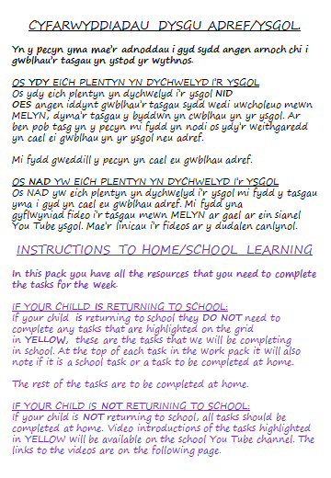

Slide 3
Sianel You Tube /You Tube channel
Linciau i’r tasgiau sydd wedi uwcholeuo yn felyn:
Links to tasks highlighted in yellow.
https://www.youtube.com/playlist?list=PLkFGIuKuwSURWZYCcdwz7di8_F_v1zH0Q
Rhestr chwarae o'r holl fideos ar gyfer wythnos 2 / Playlist of all videos for week 2:
Dyma nhw’n unigol / Here they are individually:
Tasg Cymraeg 1 / Welsh task 1
https://youtu.be/xoGwqfygc4U
Tasg Lles 1 / Wellbeing task 1
https://youtu.be/X0-a5lhVtIs
Tasg 1 Mathemateg/ Task 1 Mathematics
https://youtu.be/vBIwTAmbDws
Fideos ychwanegol: Bydd rhain yn helpu gyda’r tasgau adre. Additional videos: These will help with the following tasks at home.
Tasg 2 Mathemateg/ Task 2 Mathematics
Tasg 1 Arloesi/ Task 1 Innovation
https://youtu.be/C3pkN3SkzOs
https://youtu.be/4CrP44usCyo

Slide 4
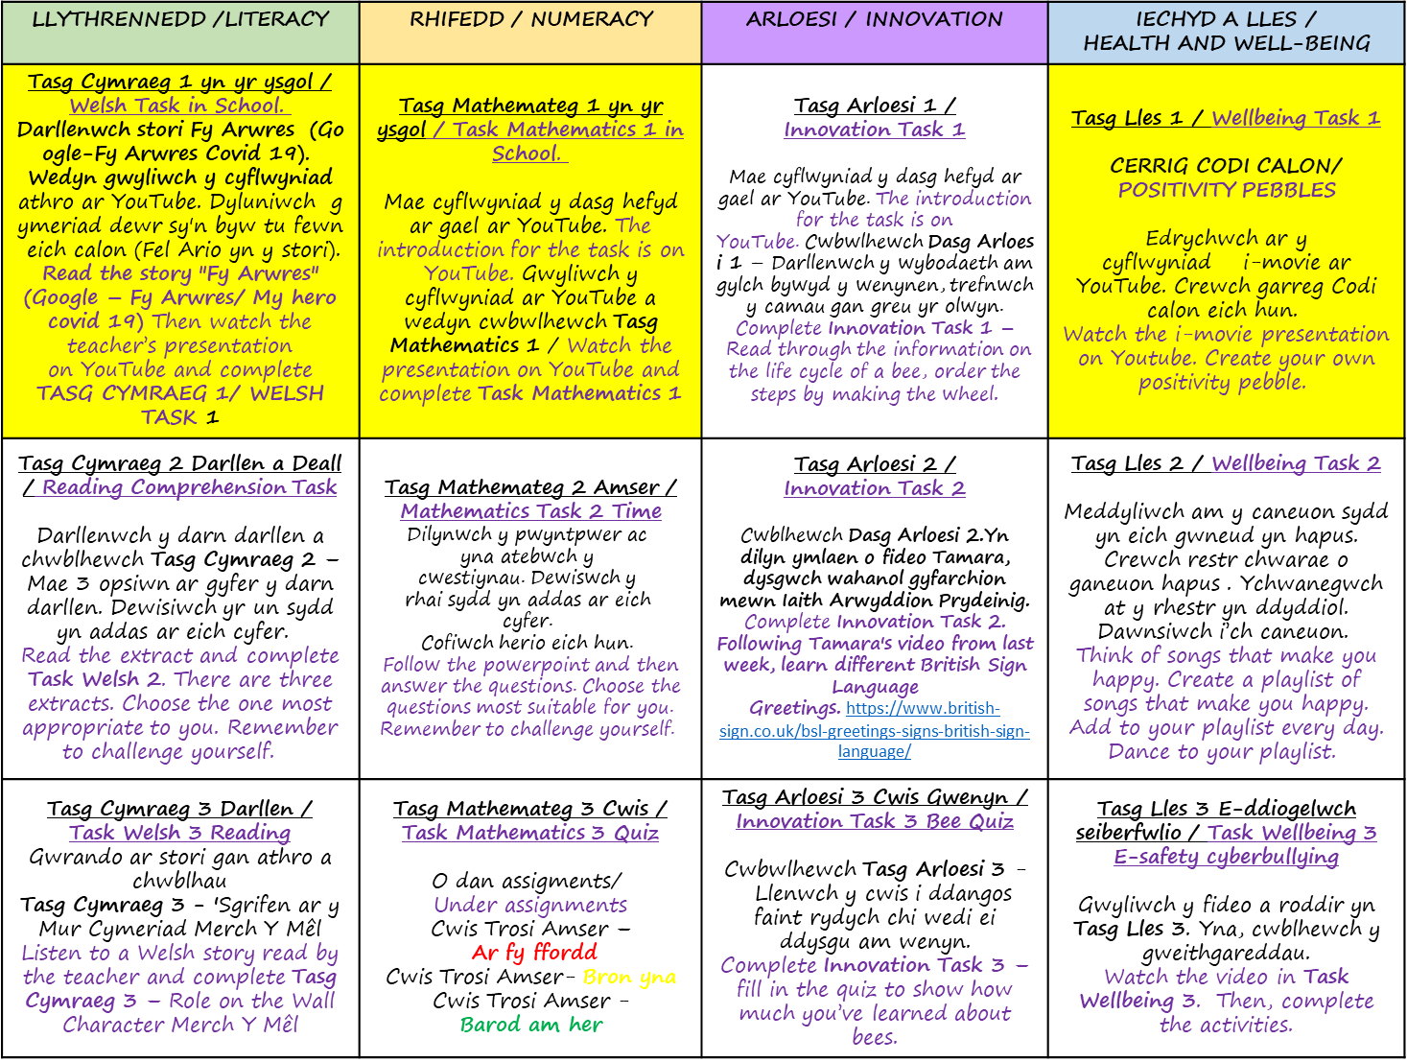

Slide 5
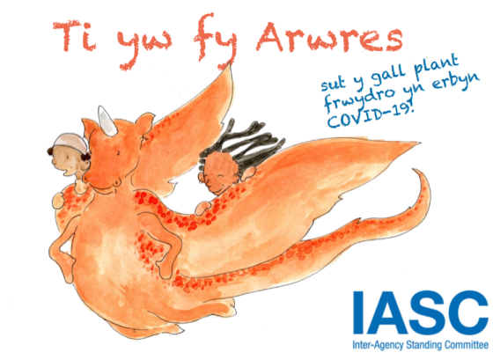
Tasg 1 Cymraeg (Yn yr Ysgol)
Welsh Task 1 (In school)
A fedrwch chi greu cymeriad eich hun sy’n byw yn eich calon? Cofiwch, rhaid bod eich cymeriad yn DDEWR fel Ario! A fedrwch chi ysgrifennu rhinweddau eich cymeriad hefyd?
​
Can you create a character that lives in your heart? Remember, your character must be BRAVE just like Ario! Can you write the characteristics of your brave character too?

Slide 6
Tasg 1 Cymraeg (y stori yn Gymraeg)
https://interagencystandingcommittee.org/system/files/2020-04/My%20Hero%20is%20You%2C%20Storybook%20for%20Children%20on%20COVID-19%20%28Welsh%29.pdf
Task 1 Welsh (the story in English)
https://interagencystandingcommittee.org/system/files/2020-04/My%20Hero%20is%20You%2C%20Storybook%20for%20Children%20on%20COVID-19.pdf

Slide 7
Tasg Cymraeg 2 Darllen a Deall /
Welsh task 2 Reading Comprehension Task​
Darllenwch y darn darllen
a chwblhewch Tasg Cymraeg 2 –
Mae 3 opsiwn ar gyfer y darn darllen.
Dewisiwch yr un sydd yn addas ar eich cyfer.
Yna, cwblhewch y dasg 3-2-1 isod:
Welsh Task 2.
Read one of the three extracts and then complete the 3-2-1 task below, with 3 interesting facts about bees/2 questions that you have after reading the information/1 fact that gave you a surprise.
Remember to challenge yourself by choosing the extract most appropriate to you.
Adref/ At Home
3
ffaith diddorol am wenyn (3 interesting facts I read):
2
gwestiwn am y wybodaeth (2 questions I have about the information):
1
ffaith roddodd syndod i mi (1 "aha" moment I had):

Slide 8
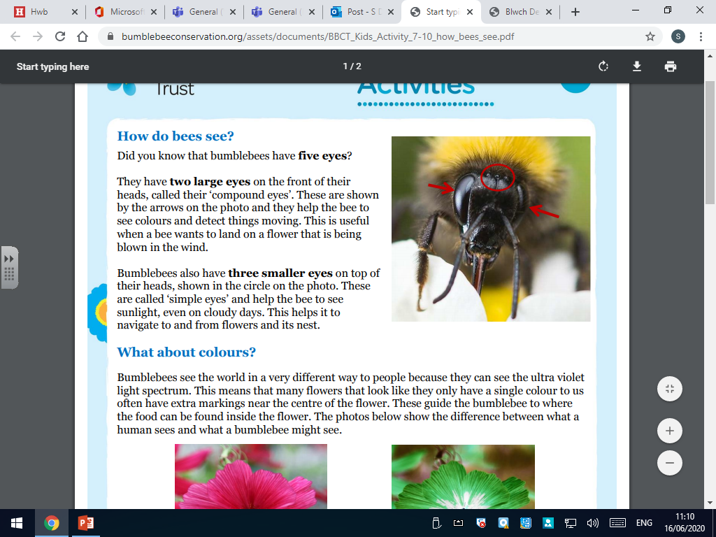
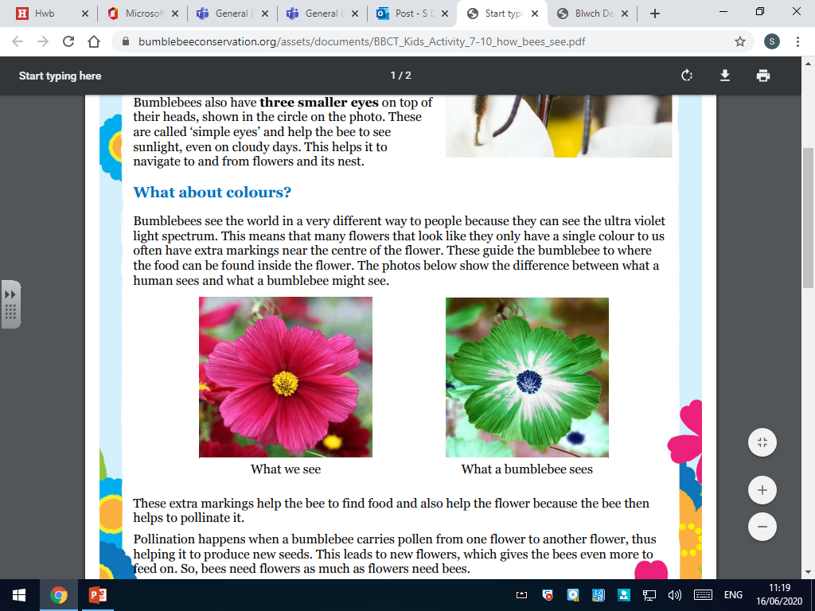
Tasg Cymraeg 2 Darllen a Deall /
Reading Comprehension Task​
Adref/ At Home
Gweld Fel Gwenyn!
Y 3 llygad llai
1 o’r prif lygaid
Y prif lygad
arall
Mae gan wenyn 5 llygaid!
Dwy lygad ar ochr eu pen i weld lliwiau gwahanol.
Tair llygad fach yng nghanol eu pen i’w helpu i weld wrth hedfan.
Mae gwenyn yn gweld pethau yn wahanol i ni.
Mae gwenyn yn gallu gweld golau uwch foiled (ultra violet).
Blodyn i ni. Blodyn i wenyn.
Mae petalau lliwgar yn denu gwenyn at y blodyn.
Dydy gwenyn ddim yn gallu gweld y lliw coch!
Hoff liwiau y gwenyn ydy porffor, foiled a glas.

Slide 9
Tasg Cymraeg 2 Darllen a Deall /
Reading Comprehension Task​
Adref/ At Home
Gweld Fel Gwenyn!
Y 3 llygad llai
1 o’r prif lygaid
Y prif lygad arall
Mae gan wenyn 5 llygaid i gyd! Mae ganddyn nhw ddwy brif lygaid ar ochr eu pen a thair llygad fach yng nghanol eu pen
Y ddwy brif lygad sy’n helpu’r wenynen i weld lliwiau gwahanol a’r llygaid bach sy’n helpu iddyn nhw weld golau’r haul ac i hedfan o flodyn i flodyn.
Mae gwenyn yn gweld pethau yn hollol wahanol i ni am eu bod yn gallu gweld golau uwch foiled.
I ni, mae blodyn yn edrych fel un lliw, ond i wenynen mae lliwiau ychwanegol, sy’n arwain y gwenyn i ganol y blodyn, ble mae’r paill pwysig.
Blodyn drwy ein Blodyn drwy
llygaid ni. lygaid gwenyn.
Mae petalau lliwgar yn denu gwenyn at y blodyn a dyna pam fod petalau blodau yn wahanol liw i’r dail.
Dydy gwenyn ddim yn gallu adnabod y lliw coch! Hoff liwiau y gwenyn ydy porffor, foiled a glas.

Slide 10
Tasg Cymraeg 2 Darllen a Deall /
Reading Comprehension Task​
Adref/ At Home
Gweld Fel Gwenyn!
Mae gan wenyn bump llygaid i gyd! Mae ganddynt ddwy brif lygaid ar ochr eu pen (ble mae’r arwyddion coch ar y llun uchod) a thair llygad fach yng nghanol eu pen (mewn cylch coch ar y llun uchod).
Y ddwy brif lygad sy’n helpu’r wenynen i weld lliwiau gwahanol ac i wirio beth sy’n symud a’i peidio. Mae hyn yn ddefnyddiol i fedru glanio ar flodyn os ydy e’n chwifio yn y gwynt.
Mae’r llygaid bach yn helpu iddyn nhw weld golau’r haul, hyd yn oed ar ddiwrnod cymylog, ac yn eu helpu i hedfan o flodyn i flodyn.
Mae gwenyn yn gweld pethau yn hollol wahanol i ni am eu bod yn gallu gweld golau uwch fioled (ultraviolet). I ni, mae blodyn yn edrych fel un lliw, ond i wenynen mae lliwiau ychwanegol, sy’n arwain y gwenyn i ganol y blodyn, ble mae’r paill pwysig.
Blodyn drwy ein Blodyn drwy
llygaid ni. lygaid gwenyn.
Mae petalau lliwgar yn holl bwysig i ddenu gwenyn at y blodyn a dyna pam fod petalau blodau yn wahanol liw i’r dail. Ond, dydy gwenyn ddim yn gallu adnabod y lliw coch! Hoff liwiau y gwenyn ydy porffor, fioled a glas ac felly mae plannu blodau o’r lliw yma yn holl bwysig i ddyfodol y gwenyn.

Slide 11

Tasg 3 Cymraeg – Sgrifen ar y Mur
Welsh Task 3 – Role on the Wall
Adref/ At Home
Gwrandewch ar Miss Davies yn darllen y stori Merch y Mêl.
https://youtu.be/P39ndcRxrIE
Allwch nodi unrhyw wybodaeth a ddysgoch am gymeriad Elsi o amgylch y llun ohoni?
Listen to Miss Davies reading the story Merch y Mêl.
https://youtu.be/P39ndcRxrIE
Can you note any information you have collected about Elsie around the picture of her?

Slide 12
Tasg Mathemateg 1 yn yr ysgol / Task Mathematics 1 in School.
Mae cyflwyniad y dasg hefyd ar gael ar YouTube. The introduction for the task is on YouTube (https://youtu.be/vBIwTAmbDws ) Gwyliwch y cyflwyniad ar YouTube a wedyn cwbwlhewch Tasg Mathematics 1
Watch the presentation on YouTube and complete Task Mathematics 1
10m
5.5m
? cm
__.__m
1m
16cm
14cm
? cm
___ cm
1m
13cm
64cm
? cm
___ cm
Mae’r bloc gwyrdd yn 2.5cm o hyd. Mae’r bloc oren yn ddwy waith maint yr un gwyrdd. Mae’r un coch yn ddwbl maint yr un oren. Beth yw maint y blociau oren a choch?
The green block is 2.5cm long. The orange block is twice the length of the green block and the red block is twice the length of the orange block. How long is the orange and red block?
2.5m
Oren = ___ m
? m
Coch = ___ m
? m

Slide 13
Tasg Mathemateg 1 yn yr ysgol / Task Mathematics 1 in School.
Mae cyflwyniad y dasg hefyd ar gael ar YouTube. The introduction for the task is on YouTube (https://youtu.be/vBIwTAmbDws ) Gwyliwch y cyflwyniad ar YouTube a wedyn cwbwlhewch Tasg Mathematics 1
Watch the presentation on YouTube and complete Task Mathematics 1
1m
55cm
cm
___cm
1m
15m
15m
? cm
___ cm
2m
1m
25cm
? cm
___ cm
Mae’r bloc gwyrdd yn 5cm o hyd. Mae’r bloc oren yn ddwy waith maint yr un gwyrdd. Beth yw maint y bloc oren?
The green block is 5cm long. The orange block is twice the length of the green block. What’s the length of the orange block?
5m
Oren = ___ cm
? cm

Slide 14
Tasg Mathemateg 1 yn yr ysgol / Task Mathematics 1 in School.
Mae cyflwyniad y dasg hefyd ar gael ar YouTube. The introduction for the task is on YouTube (https://youtu.be/vBIwTAmbDws ) Gwyliwch y cyflwyniad ar YouTube a wedyn cwbwlhewch Tasg Mathematics 1
Watch the presentation on YouTube and complete Task Mathematics 1
1m
10cm
40cm
? cm
___ cm
100m
10m
10m
? m
___ cm
1m
50cm
10cm
? cm
___ cm
1m
30cm
? cm
___ cm

Slide 15
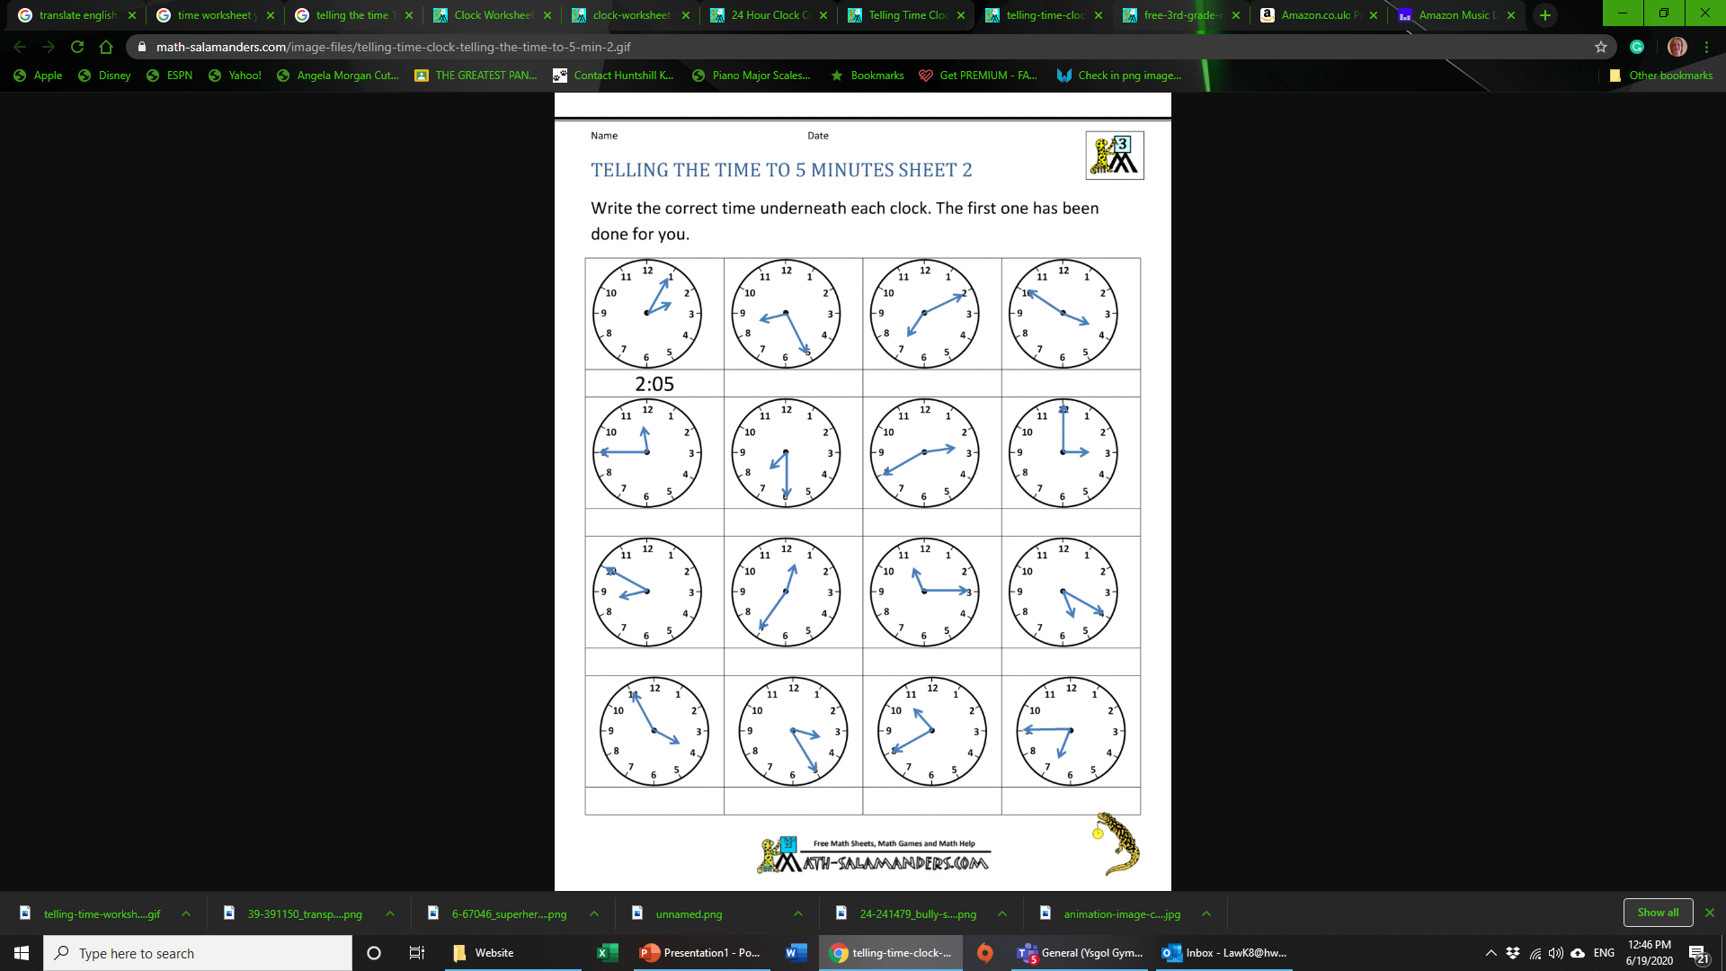

Tasg Mathemateg 2 Darllen yr Amser - Barod am Her - ADREF
Task Mathematics 2 Reading the Time – Ready for a Challenge – AT HOME
Cyflwyniad ar youtube: https://youtu.be/4CrP44usCyo Introduction on youtube.
Ysgrifennwch yr amser digidol cywir o dan bob cloc analog. Mae'r un cyntaf wedi'i wneud i chi. / Write the correct time underneath each clock. The first one has been done for you.
02:05
Deg munud wedi un ar ddeg
11
10
07
35
02
15
10
40
14
55
16
05
15
20
21
50

Slide 16
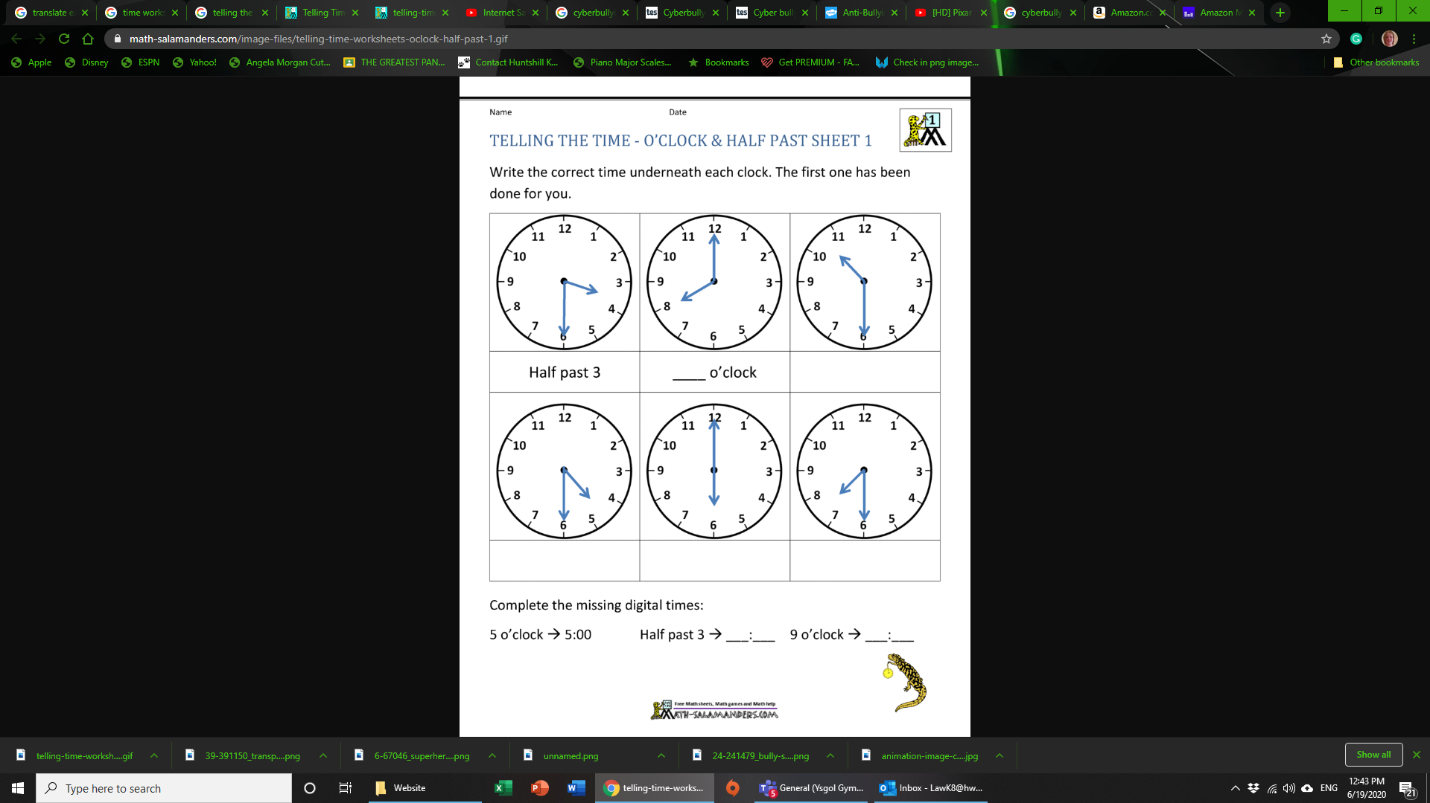
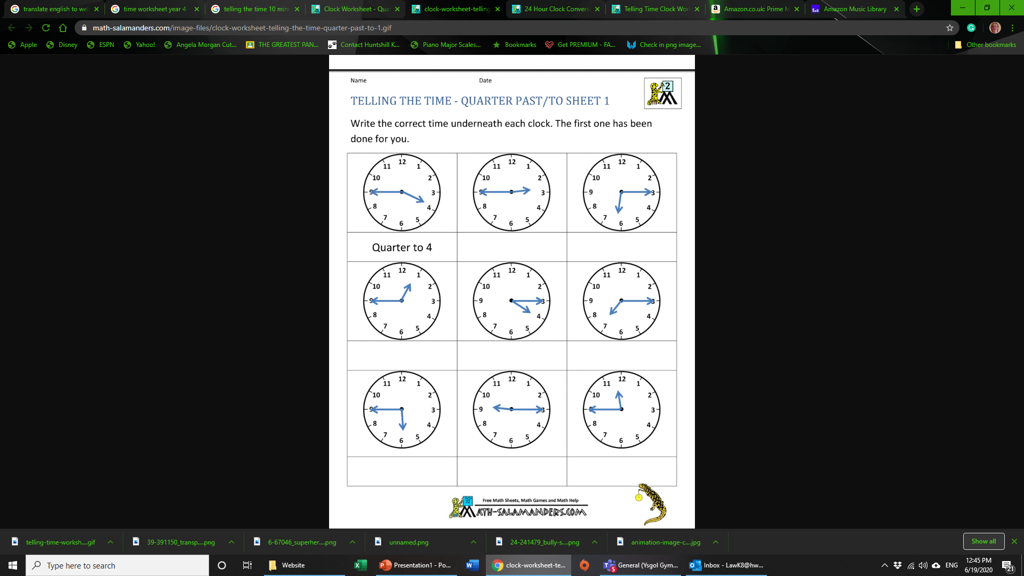
Tasg Mathemateg 2 Darllen yr Amser – Bron Yna - ADREF
Task Mathematics 2 Reading the Time – Nearly There – AT HOME
Cyflwyniad ar youtube: https://youtu.be/4CrP44usCyo Introduction on youtube.
Ysgrifennwch yr amser cywir o dan bob cloc. Mae'r un cyntaf wedi'i wneud i chi. / Write the correct time underneath each clock. The first one has been done for you.
o’r gloch – o’clock
Hanner awr wedi – half past
Chwarter wedi – quarter past
Chwarter i – quarter to
8 o’r gloch
12 o’r gloch
12
00
10
45
09
15
11
15
03
45
12
30

Slide 17
Tasg Mathemateg 2 Darllen yr Amser- Ar fy Ffordd - ADREF
Task Mathematics 2 Reading the Time – On my Way– AT HOME
Cyflwyniad ar youtube: https://youtu.be/4CrP44usCyo Introduction on youtube.
Ysgrifennwch yr amser cywir o dan bob cloc. Mae'r un cyntaf wedi'i wneud i chi. / Write the correct time underneath each clock. The first one has been done for you.
o’r gloch – o’clock
Hanner awr wedi
– half past
8 o’r gloch
7 o’r gloch
07
00
10
00
09
30
11
00
03
30
12
00

Slide 18
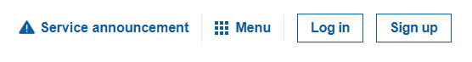
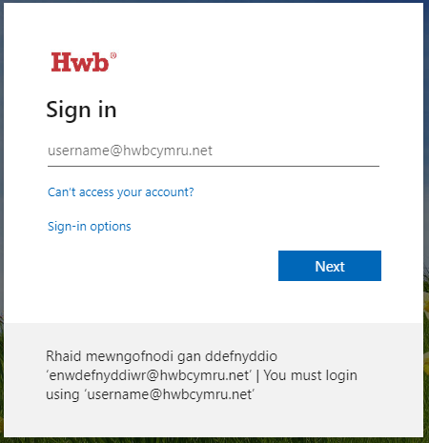
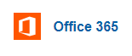
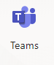
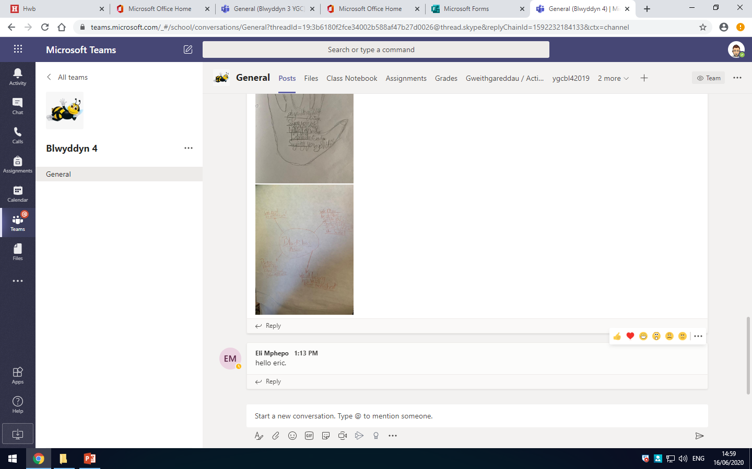
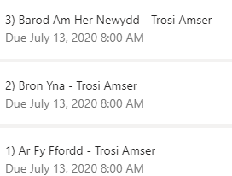
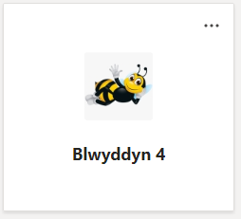
Tasg Mathemateg 3 cwis trosi amser/ ​Task Mathematics 3 Converting time quiz​
O dan assigments ​Under assignments​
Cwis Trosi Amser – Ar Fy Ffordd​
Cwis Trosi Amser Bron Yna​
Cwis Trosi Amser – Barod Am Her​ Newydd
Adref/ At Home
1
https://hwb.gov.wales/
2
3
______@hwbcymru.net
_yib4?Rihb_
4
6
5

Slide 19


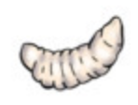

Adref/ At Home
Tasg Arloesi 1 / Innovation Task 1
Cwbwlhewch Dasg Arloesi 1 – Mae cyflwyniad y dasg hefyd ar gael ar YouTube.
Darllenwch y wybodaeth am gylch bywyd y wenynen, trefnwch y camau gan greu yr olwyn.​
Complete Innovation Task 1 – The introduction for the task is on YouTube (link). Read through the information on the life cycle of a bee, order the steps by making the wheel.​
I orffen mae’r oedolyn yn cnoi ei hun allan o’r pupa.
Mae’r broses gyda yn cymryd 16 diwrnod os yw’r gwenyn yn frenhines. Mae’n cymryd
rhwng 18-22 diwrnod i wenyn gweithio a 24 diwrnod i wenyn gwrywaidd (bachgen).
Wyau
Mae’r wy yn cael ei dodwy gan frenhines y gwenyn mêl mewn cell wy hecsagon. Mae tua’r un maint â gronyn o reis. Gall y frenhines dodwy rhwng 2,000 - 3,000 o wyau pob dydd! Mae gwenyn fydd am fod yn frenhines yn cael ei rhoi mewn cell arbennig o’r enw ‘cell y frenhines’
Oedolyn
Ar ôl 3 diwrnod
mae’r wy yn troi fewn i
‘Larva’ sy’n edrych fel y llun
yma. Does ganddo dim goesau a mae’n ddall (blind). Mae
gwenyn ifanc yn bwydo y
Larva gyda jeli brenhinol neu gyda cymysgedd o fêl a phaill (pollen). Mae angen i’r ‘Larva’ adnewyddu
ei groen allanol llawer o
weithiau a bydd yna yn
cael ei orchuddio
mewn cwyr (wax).
Ar ôl hyn mae’r Larva yn dechrau creu cacŵn o amgylch ei hun (yn debyg i beth mae pili pala yn dod allan ohono. Mae o nawr yn dechrau edrych mwy fel gwenyn gyda adenydd, coesau a phen.
Larva
Pupa
Beth am greu rhywbeth tebyg i’r enghraifft ar y dde? Cofiwch gynnwys ysgrifennu i ddangos yr holl wybodaeth. Gallwch herio eich hun drwy ymchwilio am ffeithiau ychwanegol.
How about creating something similar to the example on the right? Remember to write down all your information. You can challenge yourself by researching your own facts.

Slide 20
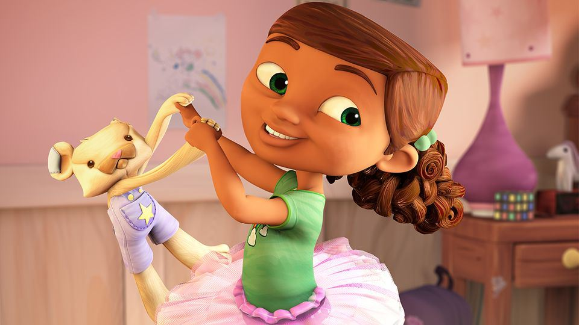
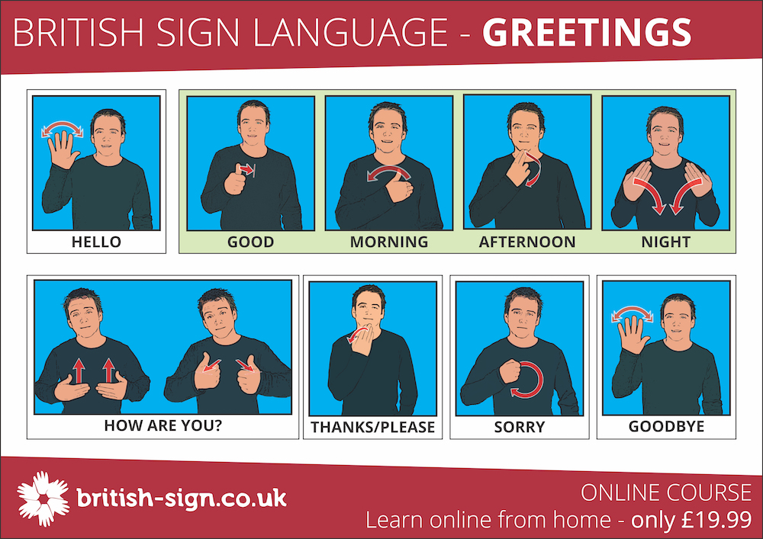
Tasg Arloesi 2 – Iaith Arwyddion Prydeinig (Adref)
Innovation Task 2​ - British Sign Language. (At home)
Ar ôl gwylio fideo Tamara ar ​https://www.literacyshed.com/tamara.html ,
dysgwch wahanol gyfarchion mewn Iaith Arwyddion Prydeinig.​
Following Tamara's video from last week, on https://www.literacyshed.com/tamara.html , learn different British Sign Language Greetings.
Gallwch eu dysgu ar un o’r wefanau yma/ You can learn from one of the following websites:
https://www.british-sign.co.uk/bsl-greetings-signs-british-sign-language/​
https://www.youtube.com/watch?v=kyicdRl3ULg

Slide 21


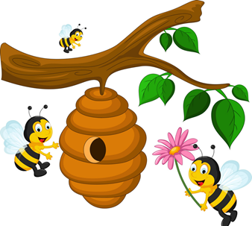
Tasg Arloesi 3 - Cwis Gwenyn /​
Innovation Task 3 - Bee Quiz
Adref/ At Home
Dewiswch yr ateb cywir o'r dewisiadau am ein thema Melys Moes Mwy/
Multiple choice questions about our theme.
Which one is the correct answer for each question?
O ba ran o’r byd y daeth gwenyn yn wreiddiol?
Affrica
De-Ddwyrain Asia
De America
1
1.
1
2.
Sawl coes sydd gan wenynen?
pedair
chwech
wyth
1
Pwy gyfansoddodd ‘Flight of The Bumblebee’?
Mr Harries
Mozart
Nikolai Rimsky-Korsakov
3.
1
Beth yw enw cartref gwenyn?
cwch
llong
tŷ
4.
Beth mae gwenyn yn casglu o’r blodau a pham?
neithdar i greu mêl
petalau i greu persawr
bwyd i ginio
1
5.

Slide 22
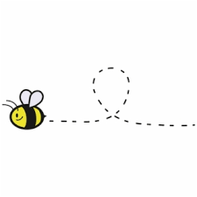


Adref/ At Home
Pwy oedd yn enwog am ei waith tecstiliau cymesuredd am fyd natur?
William Williams
Morris William
William Morris
1
6.
1
7.
Beth ydyn ni’n galw bós y gwenyn?
Y frenhines
Mari Mêl
Merch y Mêl
1
8.
Pwy ganodd ‘Cân y Medd’?
Dafydd Iwan
Elin Fflur
Mr Evans
1
9.
Sawl llygad sydd gan wenynen?
dwy
tair
pump
Pa ran o’r corff mae’r gwenyn yn defnyddio i gasglu neithdar?
coesau
tafod
adenydd
1
10.

Slide 23
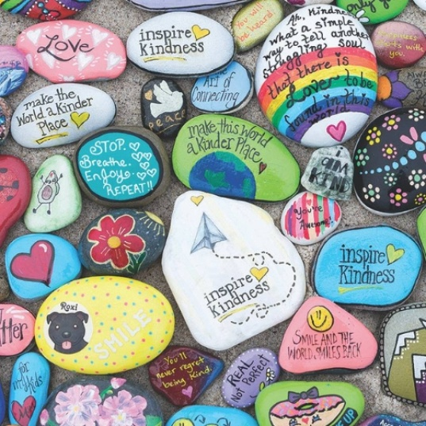
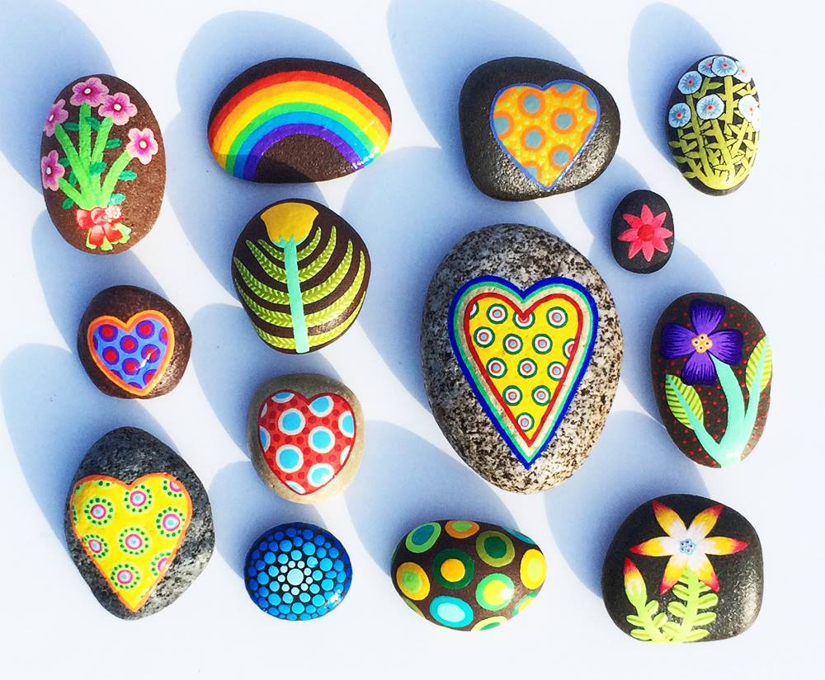
Yn Ysgol/ In School
Tasg Lles 1 – Cerrig Codi Calon
Wellbeing task 1 – Positivity Pebbles
Gwyliwch y cyflwyniad ar youtube. Mae cerrig pert wedi bod yn codi calonnau drwy’r adeg yma. Ewch ati i greu cerrig codi calon fel hyn. Gallwch gynnwys unrhyw beth sy’n codi eich calon chi- cymeriad, patrwm neu dyfyniad.
Watch the presentation on youtube. Pebbles like these have been putting smiles on our faces recently. Create your own postivity pebble like one of these. You may include anything that makes you feel happy – a character, a pattern or a quote.

Slide 24

Tasg Lles 2
Wellbeing task 2
Adref/ At Home
Meddyliwch am y caneuon sydd yn eich gwneud yn hapus. Crewch restr chwarae o ganeuon hapus. Ychwanegwch at y rhestr yn ddyddiol. Dawnsiwch i’ch caneuon.​ Croeso i chi edrych ar y wefan:
​
Think of songs that make you happy. Create a playlist of songs that make you happy. Add to your playlist every day. Dance to your playlist. You are welcome to choose songs from the following website:
http://www.cansing.org.uk/prif.php?iaith=cy
http://www.cansing.org.uk/prif.php?iaith=cy
1. | 6.
2. | 7.
3. | 8.
4. | 9.
5. | 10.

Slide 25
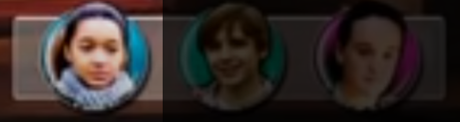
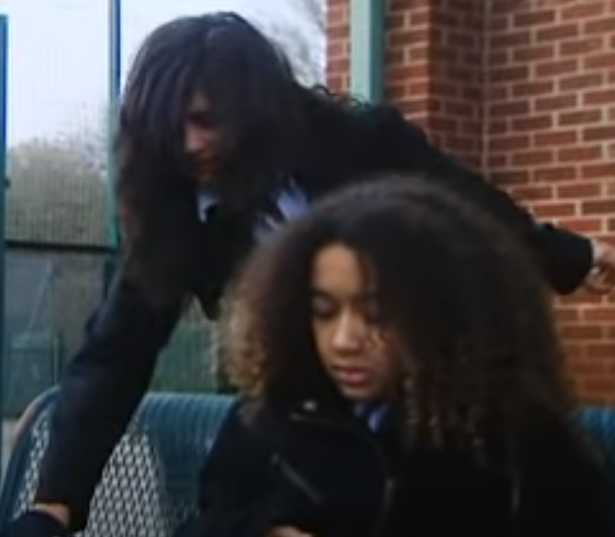
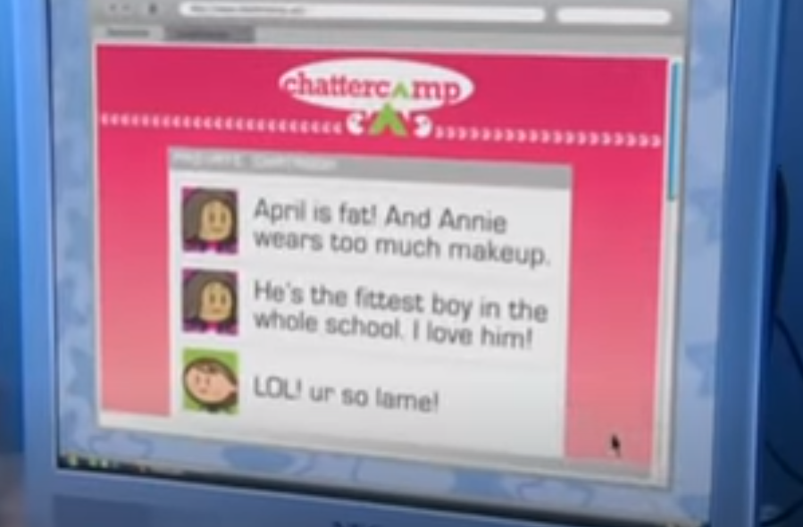
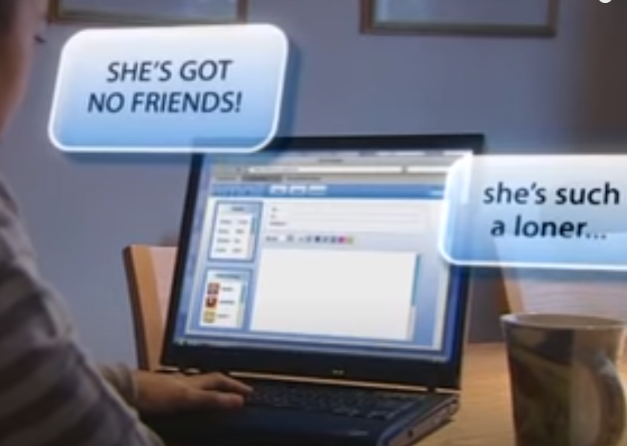
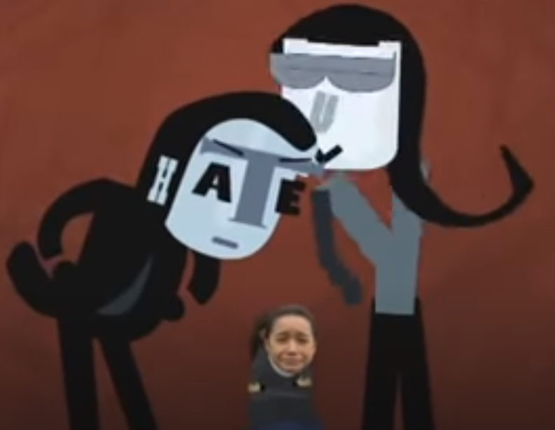
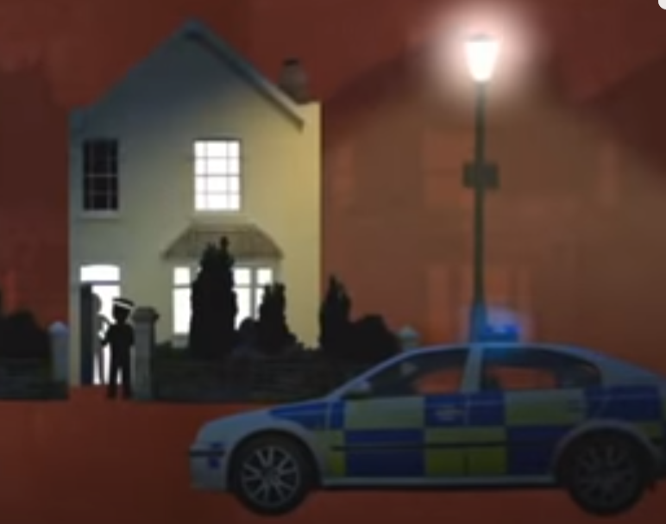
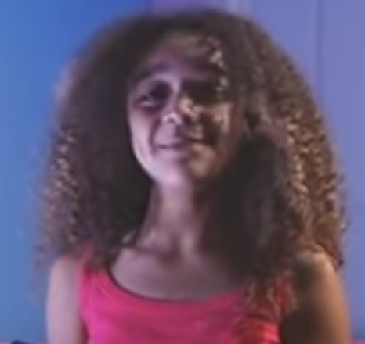

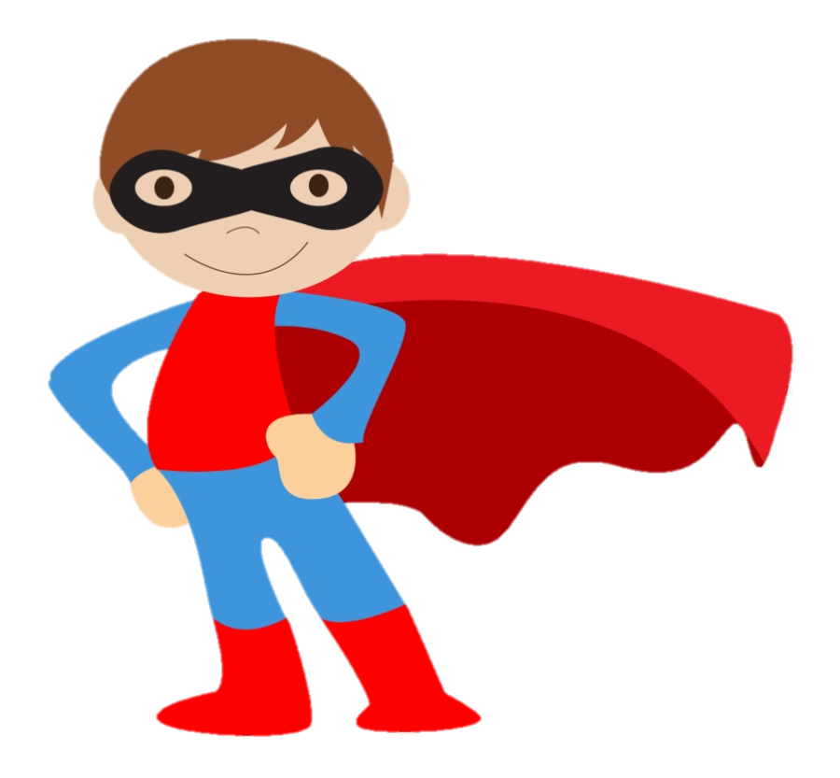
Tasg Lles 3 E-ddiogelwch seiberfwlio - ADREF
Task Wellbeing 3 E-safety cyberbullying – AT HOME
Yn gyntaf, ail-wyliwch y fideo Newsround hwn: https://www.youtube.com/watch?v=kgCNGvL0g1g.
Yr wythnos hon, byddwn yn edrych ar stori Lucy (3:00).
Mae 2 dasg yr wythnos hon i chi eu cwblhau:
Cadwodd Lucy ei chyfrinair ar ei ffôn. Un diwrnod, fe wnaeth rhai bwlis ddwyn ffôn Lucy a llwyddo i fynd ar ei phroffil.
Fe wnaethant bostio negeseuon cas am bobl eraill a gwneud iddo edrych fel ei fod yn dod o Lucy
Gan fod Lucy wedi defnyddio'r un cyfrinair ar gyfer ei chyfrif e-bost, roedd y bwlis yn gallu darllen ei phost ac anfon negeseuon cas at unrhyw un.
Roedd Lucy yn teimlo'n unig ac yn ofidus. Nid oeddent yn ei brifo'n gorfforol - a yw'n dal i fwlio?
Yn y pen draw, dywedodd Lucy wrth ei Dad ac fe alwodd ar yr heddlu. Dywedon nhw roedd e yn bwlio ac y gallai Lucy fod wedi dweud wrth rywun cyn.
Cafodd rif ffôn newydd, proffil newydd a chyfrif negesydd newydd. Mae hi bellach yn cadw ei chyfrinair yn ddiogel yn ei phen a byth yn gadael y cyfrifiadur heb allgofnodi. Yn fuan dychwelodd pethau i fel arfer i Lucy ond yn bendant dysgodd ei gwers.
Seiberfwlis vs Bwlis
Archarwr Seiber

Slide 26
Tasg Lles 3 E-ddiogelwch seiberfwlio - ADREF
Task Wellbeing 3 E-safety cyberbullying – AT HOME
Yn gyntaf, ail-wyliwch y fideo Newsround hwn: https://www.youtube.com/watch?v=kgCNGvL0g1g.
This week we’re going to be looking at Lucy’s story (3:00).
There are 2 tasks this week for you to complete:
Lucy kept her password on her phone. One day, some bullies stole Lucy’s phone and were able to get onto her profile.
They posted nasty messages about other people and made it look like it came from Lucy
As Lucy used the same password for her email account, the bullies were able to read her mail and send nasty messages to anyone.
Luct felt alone and upset. They weren’t actually hurting her. Is it still bullying?
Eventually Lucy told her Dad and he called the police. They said it was bullying and that Lucy could have told someone sooner.
She got a new phone number, new profile and new messenger account. She now keeps her password safe in her head and never leaves the computer without logging off. Things soon returned to normal for Lucy but she definitely learned her lesson.
Cyberbullies vs Bullies
Cyber Superhero

Slide 27
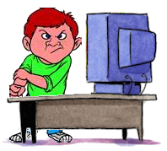
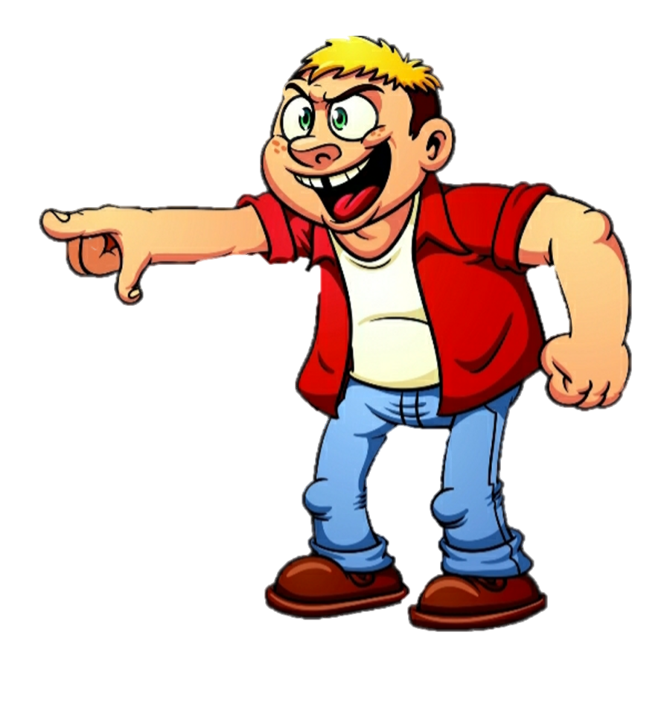
Tasg Lles 3 E-ddiogelwch seiberfwlio - ADREF
Task Wellbeing 3 E-safety cyberbullying – AT HOME
Gwyliwch Pixar Short: For The Birds https://www.youtube.com/watch?v=nYTrIcn4rjg a chymharwch gyda stori Lucy. Ym mha ffyrdd y mae bwlis yn y byd go iawn yn wahanol i seiberfwlis? Tynnwch lun neu ysgrifennwch eich anwers yn rhan gywir y cylch. / In what ways are bullies in the real world different to cyberbullies? Draw or write your anwers in the correct part of the circle.
Seiberfwlis vs Bwlis
Beth all seiberfwlis ei wneud na all bwlis yn y byd go iawn ei wneud? / What can cyberbullies do that bullies in the real world can’t?
Seiberfwlio
Beth all bwlis a seiberfwlis ei wneud? / What can both bullies and cyberbullies do?
Y ddau
Bwlio
Beth all bwlis yn y byd go iawn ei wneud na all seiberfwlis ei wneud? / What can bullies in the real world do that cyberbullies can’t?

Slide 28
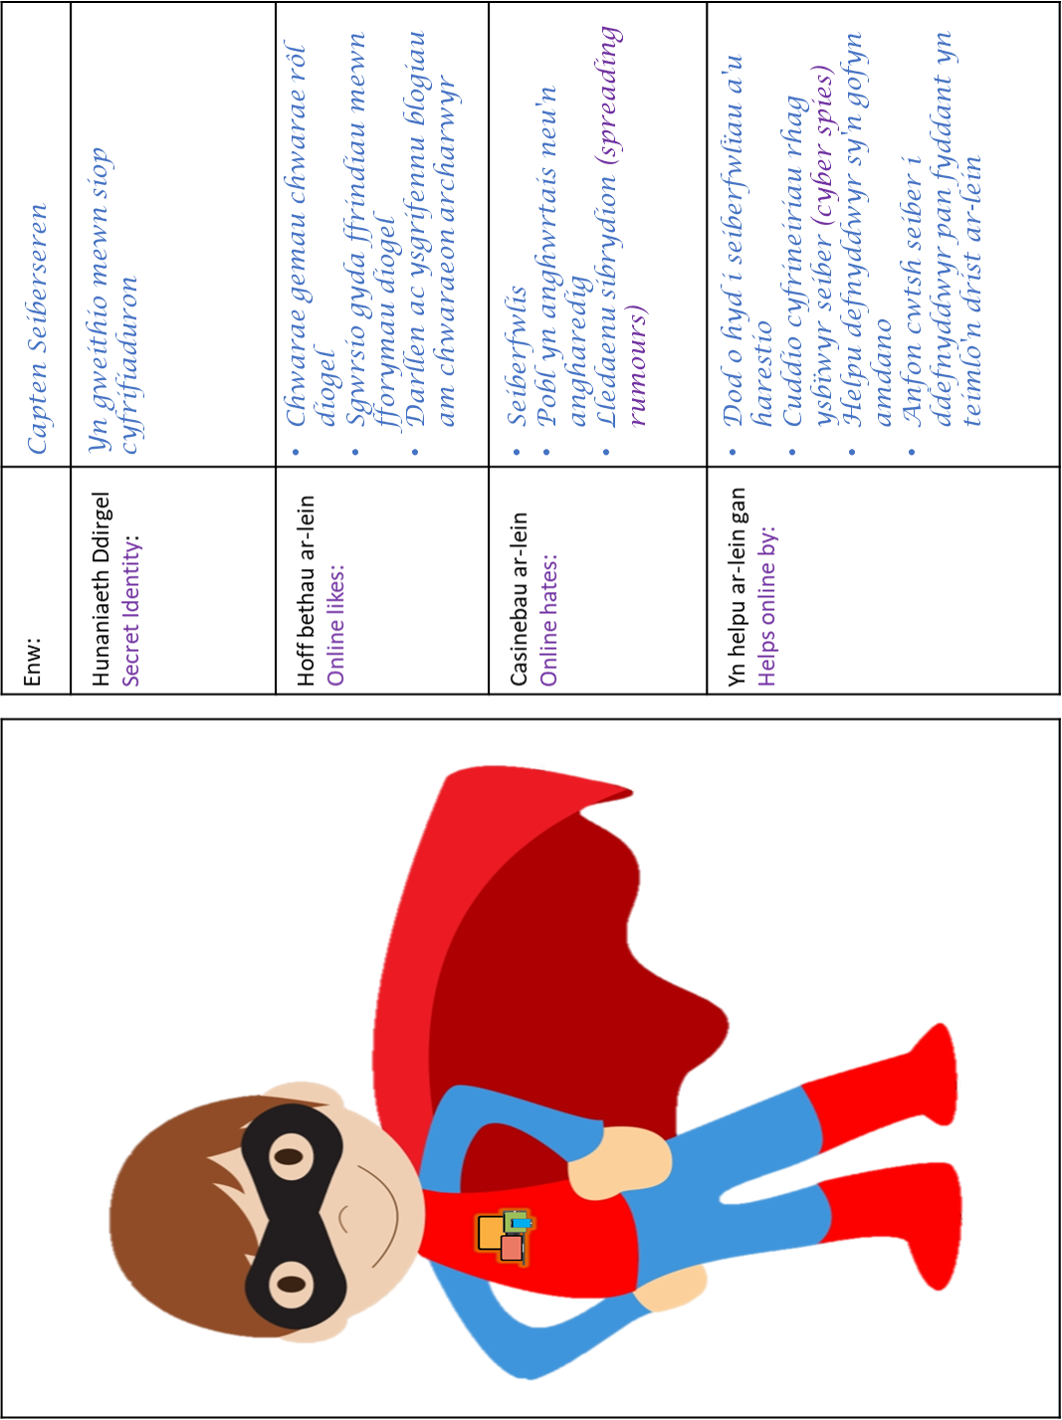
Tasg Lles 3 E-ddiogelwch seiberfwlio - ADREF
Task Wellbeing 3 E-safety cyberbullying – AT HOME
Archarwr Seiber
Dyma enghraifft o’r tasg Archarwr Seiber
Here’s an example of the Cyber Superhero task:

Slide 29
Tasg Lles 3 E-ddiogelwch seiberfwlio - ADREF
Task Wellbeing 3 E-safety cyberbullying – AT HOME
Archarwr Seiber
Edrychwch yn ôl ar yr enghraifft ar y dudalen flaenorol. Allwch chi greu archarwr seiber i ymladd troseddau seiber? Gallwch ysgrifennu neu dynnu llun o'ch atebion. / Look back at the example on the previous page. Can you create a cyber superhero to fight cyber crime? You can write or draw your answers.
Enw: | Hunaniaeth Ddirgel Secret Identity: | Hoff bethau ar-lein Online likes: | Casinebau ar-lein Online hates: | Yn helpu ar-lein gan Helps online by:

